Slide 1
Chapter 7 Sequential Logic Design Principles
( 时序逻辑设计原理 )
Digital Logic Design and Application (数字逻辑设计及应用)
Latches and Flip-Flops
(锁存器和触发器 )
Clocked Synchronous State-Machine Analysis
(同步时序分析)
Clocked Synchronous State-Machine Design
(同步时序设计)

Slide 2
Flip-Flops Characteristic Equations
(触发器的特征方程)
Digital Logic Design and Application (数字逻辑设计及应用)
Review of Last Class (内容回顾)
Q* = S+ R’·Q
S·R=0（约束条件）
S-R 触发器
J-K触发器
Q* = J·Q’ + K’·Q
D触发器
Q* = D
有使能端得D触发器：Q* = EN·D + EN’·Q
T触发器
Q* = Q’
有使能端的T触发器：Q* = EN·Q’ + EN’·Q

Slide 3
J-K Flip-Flop
Digital Logic Design and Application (数字逻辑设计及应用)
Review of Last Class (内容回顾)
状态图
J=1,K=X
功能表
J=0
K=X
J=X
K=0
0
1
J K
Q*
J=X,K=1
0 0
0 1
1 0
1 1
维持
清 0
置 1
翻转
特征方程
Q* = J·Q’ + K’·Q

Slide 4
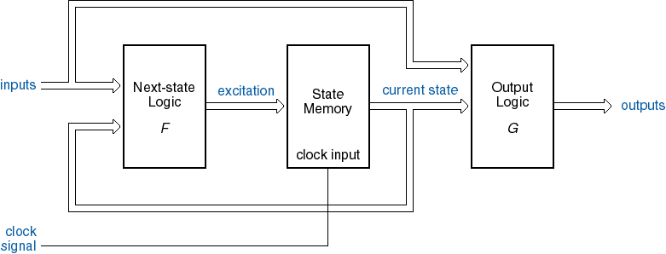
Sequential Logic Circuit
Structure (时序逻辑电路结构)
Digital Logic Design and Application (数字逻辑设计及应用)
——状态机结构
下一
状态
逻辑
F
状态
存储器
时钟
输入
激励
当前状态
输出
逻辑
G
输出
时钟
信号
激励方程（驱动方程）
状态方程（转移方程）
输出方程
组合逻辑

Slide 5
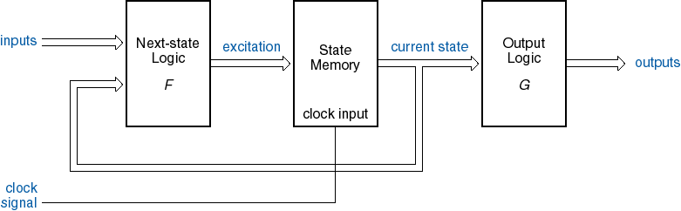
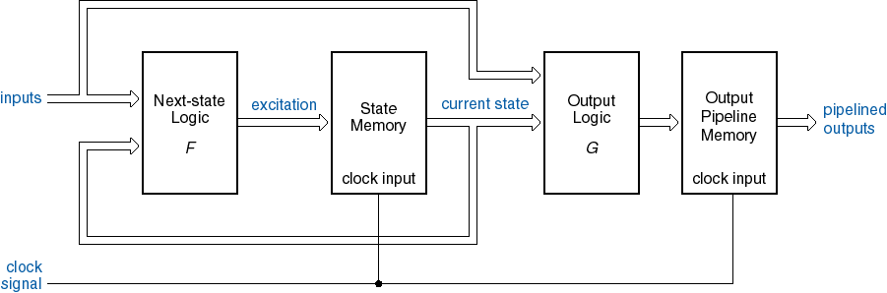
Digital Logic Design and Application (数字逻辑设计及应用)
下一
状态
逻辑
F
输入
激励
状态
存储器
时钟
当前状态
输出
逻辑
G
输出
时钟
信号
Moore机：输出只与状态有关
Mealy机：输出取决于状态和输入
输出
下一
状态
逻辑
F
状态
存储器
时钟
输出
流水线
存储器
时钟
输入
激励
当前状态
输出
逻辑
G
输出
时钟
信号

Slide 6
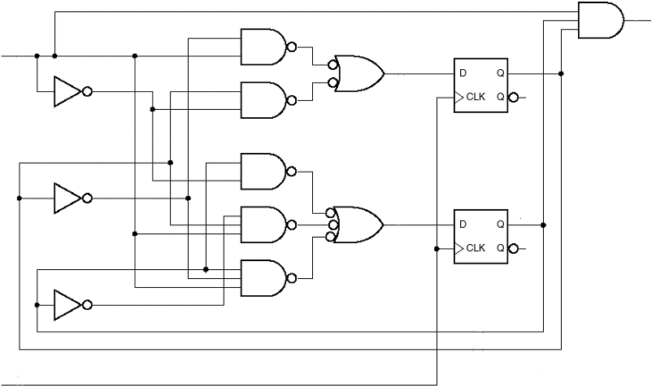
例：时钟同步状态机
Digital Logic Design and Application (数字逻辑设计及应用)
下一状态逻辑 产生激励信号
状态存储器
输出逻辑
MAX
EN
输出
EN
D0
Q0
输入
EN’
Q0
Q0’
D1
Q1
Q1
激励
Q1’
时钟信号
当前状态
CLK

Slide 7
Digital Logic Design and Application (数字逻辑设计及应用)
1、由电路得到激励方程：D0 = … D1 = …
2、由电路得到输出方程：MAX = …
3、由激励方程和触发器特征方程得到状态转移方程
Q1* = … Q0* = …
4、由转移方程和输出方程得到状态/输出表
MAX
EN
EN
D0
Q0
EN’
5、画状态图
输入 状态 下一状态 输出
组合 Q1Q0 Q1*Q0* MAX
当前
状态
Q0
下一
状态
输入＝ …
输出＝ …
Q0’
D1
Q1
Q1
6、画时序图（可选）
Q1’
分析逻辑功能
CLK

Slide 8
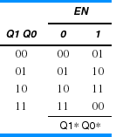
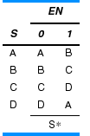
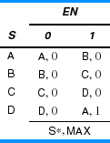
说 明
Digital Logic Design and Application (数字逻辑设计及应用)
可以给每个状态命名
  通常用S表示当前状态，S*表示下一状态
转移表
状态表
状态/输出表
具有使能端EN的2位二进制加法计数器

Slide 9
Digital Logic Design and Application (数字逻辑设计及应用)
Mealy机
Moore机
MAXS
MAX
EN
EN
D0
Q0
EN’
MAXS
=Q1·Q0
Q0
Q0’
MAX =
EN·Q1·Q0
Mealy机
D1
Q1
Q1
Q1’
CLK
具有使能端EN的2位二进制加法计数器

Slide 10
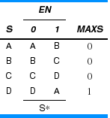
Digital Logic Design and Application (数字逻辑设计及应用)
Moore 机
Mealy 机
S*/MAX 或 S*,MAX
具有使能端EN的2位二进制加法计数器

Slide 11
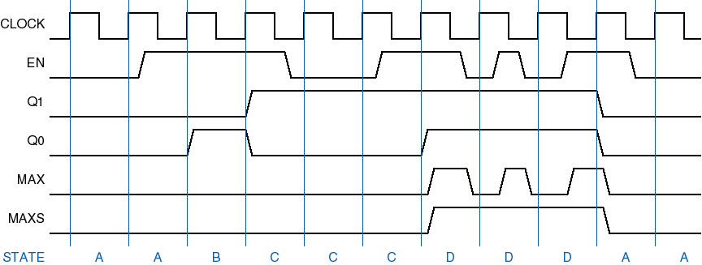
Moore机
Mealy机
MAX
MAXS

Slide 12
Digital Logic Design and Application (数字逻辑设计及应用)
X
&
&
&
Y
J Q
CLK
K Q
&
J Q
CLK
K Q
&
&
FF1
FF2
CP
1、由电路得到激励方程
J₁ = (X’· Q₂’)’
K₁ = (X· Q₂’)’
= X+Q₂
J₂ = X’· Q₁
K₂ = (X’· Q₁’)’
2、由电路得到输出方程
Y = X· Q₂ · Q₁

Slide 13
Digital Logic Design and Application (数字逻辑设计及应用)
3、得到状态转换方程
J-K触发器特征方程为：Q* = J·Q’ + K’·Q
Q₁* = J₁· Q₁’ + K₁’· Q₁
= (X+Q₂)· Q₁’ + X· Q₂’· Q₁
= Q₂·Q₁’ + X·Q₁’ + X·Q₂’·Q₁
Q₂* = J₂· Q₂’ + K₂’· Q₂
= X’· Q₁· Q₂’ + X’· Q₁’· Q₂
1、由电路得到激励方程
J₁ = (X’· Q₂’)’
K₁ = (X· Q₂’)’
= X+Q₂
J₂ = X’· Q₁
K₂ = (X’· Q₁’)’
Q₁* = Q₂·Q₁’ + X·Q₁’ + X·Q₂’·Q₁
Q₂* = X’· Q₁· Q₂’ + X’· Q₁’· Q₂
2、由电路得到输出方程
Y = X· Q₂ · Q₁

Slide 14
Digital Logic Design and Application (数字逻辑设计及应用)
4、由状态方程和输出方程列状态转换表
Q₁* = Q₂·Q₁’ + X·Q₁’ + X·Q₂’·Q₁
Q₂* = X’· Q₁· Q₂’ + X’· Q₁’· Q₂
Y = X· Q₂ · Q₁
状态转换表
X Q2 Q1 Q2* Q1* Y
X
0 1
0 0 0
0 0 1
0 1 0
0 1 1
1 0 0
1 0 1
1 1 0
1 1 1
0
1
1
0
0
0
0
0
0
0
1
0
1
1
1
0
0
0
0
0
0
0
0
1
S
0 0
0 1
1 0
1 1
00, 0
10, 0
11, 0
00, 0
01, 0
01, 0
01, 0
00, 1
Q2Q1
Q2*Q1*, Y

Slide 15
Digital Logic Design and Application (数字逻辑设计及应用)
5、画状态图
逻辑功能：当X连续出现1001时Y输出1
—— 1001序列检测器
X: 0100100111001100100…
Y: 0000100000001000100…
0/0
1/0
X
0 1
1/0
S
00
01
0 0
0 1
1 0
1 1
00, 0
10, 0
11, 0
00, 0
01, 0
01, 0
01, 0
00, 1
1/0
0/0
0/0
1/1
11
10
Q2Q1
Q2*Q1*, Y
X/Y
0/0

Slide 16
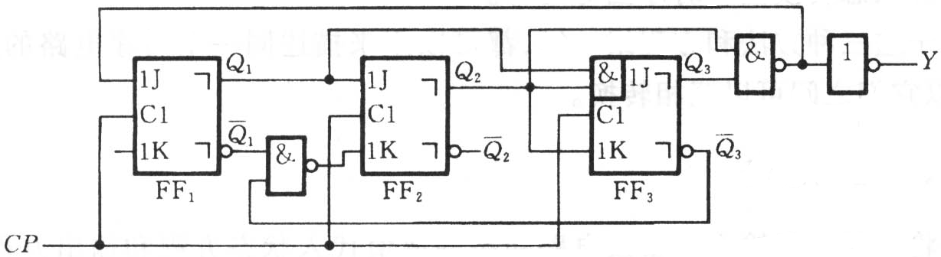
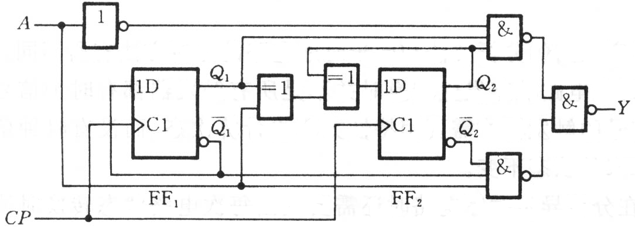
练习：同步时钟状态机分析
Digital Logic Design and Application (数字逻辑设计及应用)
1、
1
2、

Slide 17
练习1
Digital Logic Design and Application (数字逻辑设计及应用)
1
1、由电路得到激励方程
J₁ = (Q₂· Q₃)’
K₁ = 1
J₂ = Q₁
K₂ = (Q₁’· Q₃’)’
J₃ = Q₁· Q₂
K₃ = Q₂
2、由电路得到输出方程
Y = Q₂ · Q₃

Slide 18
Digital Logic Design and Application (数字逻辑设计及应用)
3、得到状态转换方程
J-K触发器特征方程为：Q* = J·Q’ + K’·Q
Q₁* = J₁· Q₁’ + K₁’· Q₁
Q₂* = J₂· Q₂’ + K₂’· Q₂
Q₃* = J₃· Q₃’ + K₃’· Q₃
= (Q₂· Q₃)’· Q₁’
= Q₁· Q₂’ + Q₁’· Q₃’· Q₂
= Q₁· Q₂· Q₃’ + Q₂’· Q₃
1、由电路得到激励方程
J₁ = (Q₂· Q₃)’
K₁ = 1
J₂ = Q₁
K₂ = (Q₁’· Q₃’)’
J₃ = Q₁· Q₂
K₃ = Q₂
2、由电路得到输出方程
Y = Q₂ · Q₃

Slide 19
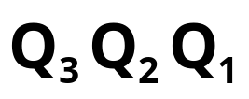
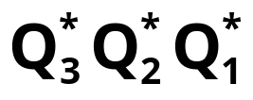
Digital Logic Design and Application (数字逻辑设计及应用)
4、列状态转换表
Q₁* = (Q₂· Q₃)’· Q₁’
Y
Q₂* = Q₁· Q₂’ + Q₁’· Q₃’· Q₂
0 0 0
0 0 1
0 1 0
0 1 1
1 0 0
1 0 1
1 1 0
1 1 1
0
0
0
1
1
1
0
0
0
1
1
0
1
0
0
0
1
0
1
0
1
0
0
0
0
0
0
0
0
0
1
1
Q₃* = Q₁· Q₂· Q₃’ + Q₂’· Q₃
Y = Q₂ · Q₃
Q₁* = Q₃’· Q₁’ + Q₂’· Q₁’
Q₂* = Q₂’· Q₁ + Q₃’· Q₂ · Q₁’
Q₃* = Q₃’ · Q₂· Q₁ + Q₃· Q₂’
Y = Q₃ · Q₂

Slide 20
Digital Logic Design and Application (数字逻辑设计及应用)
4、列状态转换表
逻辑功能描述：
能自启动的模7 加法计数器，对
时钟信号计数，输出为进位脉冲
5、画状态转换图
111/1
Y
000/0
0 0 0
0 0 1
0 1 0
0 1 1
1 0 0
1 0 1
1 1 0
1 1 1
0
0
0
1
1
1
0
0
0
1
1
0
1
0
0
0
1
0
1
0
1
0
0
0
0
0
0
0
0
0
1
1
110/1
001/0
Q₃Q₂Q₁/Y
101/0
010/0
100/0
011/0

Slide 21
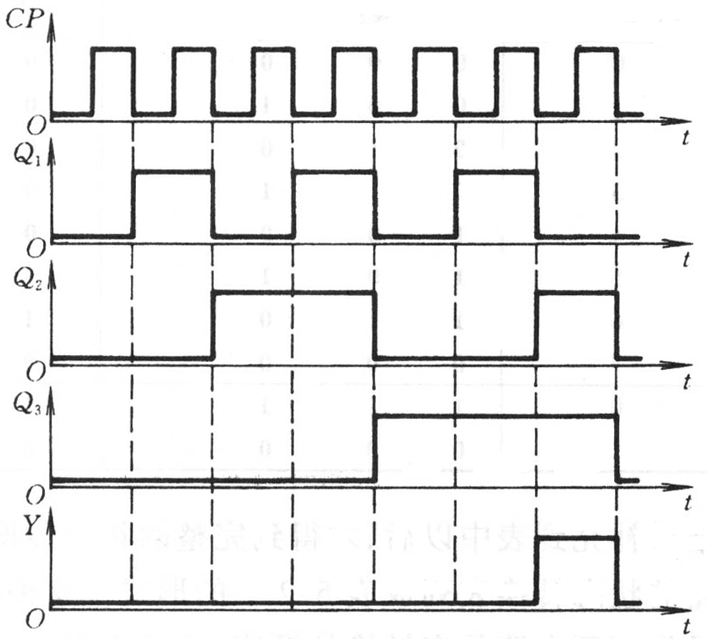
Digital Logic Design and Application (数字逻辑设计及应用)
6、画时序图（可选）

Slide 22
练习2
Digital Logic Design and Application (数字逻辑设计及应用)
1、列驱动方程、状态方程、输出方程
D1 = Q₁’
D2 = A⊕Q₁⊕Q₂
Y = A’·Q₂·Q₁ + A·Q₂’·Q₁’
Q₁* = D1 = Q₁’
Q₂* = D2 = A⊕Q₁⊕Q₂

Slide 23
Digital Logic Design and Application (数字逻辑设计及应用)
2、列状态转换表
Q₁* = Q₁’
Q₂* = A⊕Q₁⊕Q₂
Y = A’·Q₂·Q₁ + A·Q₂’·Q₁’
A Q₂ Q₁
Q₂* Q₁* Y
0 0 0
0 0 1
0 1 0
0 1 1
1 0 0
1 0 1
1 1 0
1 1 1
0 1 0
1 0 0
1 1 0
0 0 1
1 1 1
0 0 0
0 1 0
1 0 0
Q₂Q₁
00
01
11
10
A
0 01/0 10/0 00/1 11/0
1 11/1 00/0 10/0 01/0
Q₂*Q₁* / Y

Slide 24
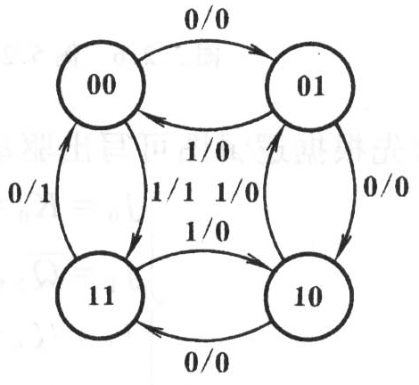
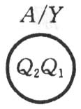
Digital Logic Design and Application (数字逻辑设计及应用)
3、画状态转换图
功能描述：可逆计数器，
A=0加法，A=1减法
Q₂^{n}Q₁^{n}
00
01
11
10
A
0 01/0 10/0 00/1 11/0
1 11/1 00/0 10/0 01/0

Slide 25
第7章作业（P468）
7.3
7.5
7.9 7.10
7.13
7.14
7.16
7.18
7.20(c)
7.27
7.28
7.32
7.34
7.38
7.47
7.49

